Slide 1

无主灯新品上市介绍
直下灯盘-品II直下办公灯盘

Slide 2
目录
CONTENTS
1/ 应用场景
2/ 价值主张
3/ 核心卖点
4/ 产品参数
5/ 迭代差异
5/ 迭代清单

Slide 3
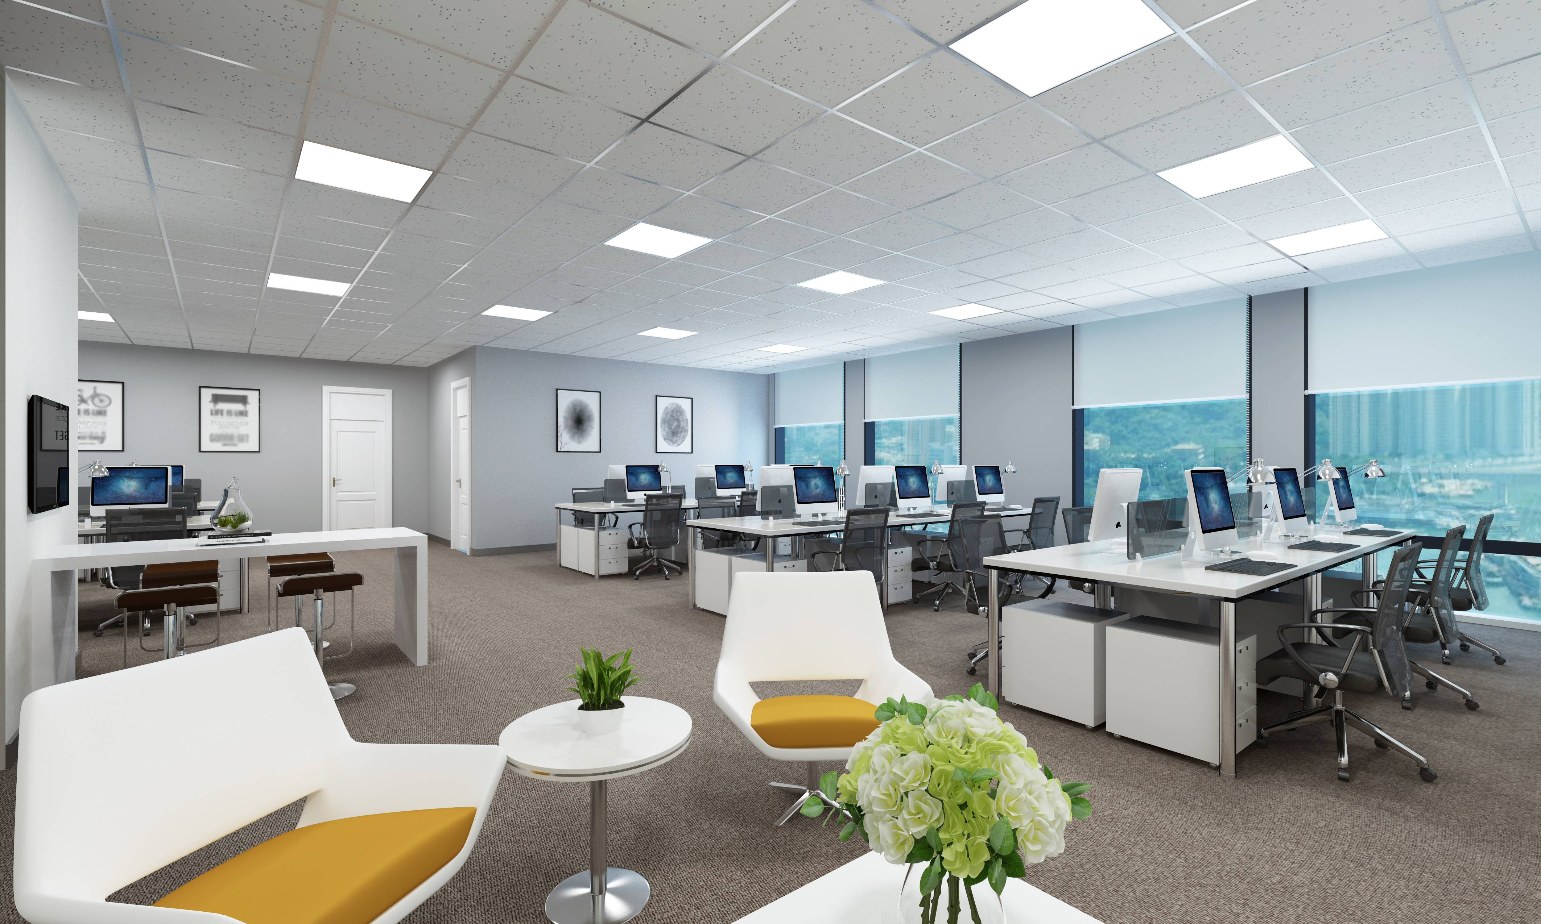
应用场景：办公场所
办公场所的光环境是决定了工作场所的舒适度与效率的重要因素之一。因此，优秀的照明环境和灯具在办公场所起着至关重要的作用。同时，考虑到办公用户一天工作时长将在8小时以上；一款无可视频闪、足够的光通量的灯具，可以守护每一位的用眼健康。

Slide 4




价值主张
三级能效标准
单灯光效80lm/W 显指 Ra80
功率因数0.95，无频闪* 电源设计
使用寿命：30000小时寿命
金属边框、强度更高
多种尺寸，适配多种安装场景
灯珠升级，画面均匀度提升
无频闪电源设计；发光明亮更均匀健康
*无频闪均指无可视频闪

Slide 5
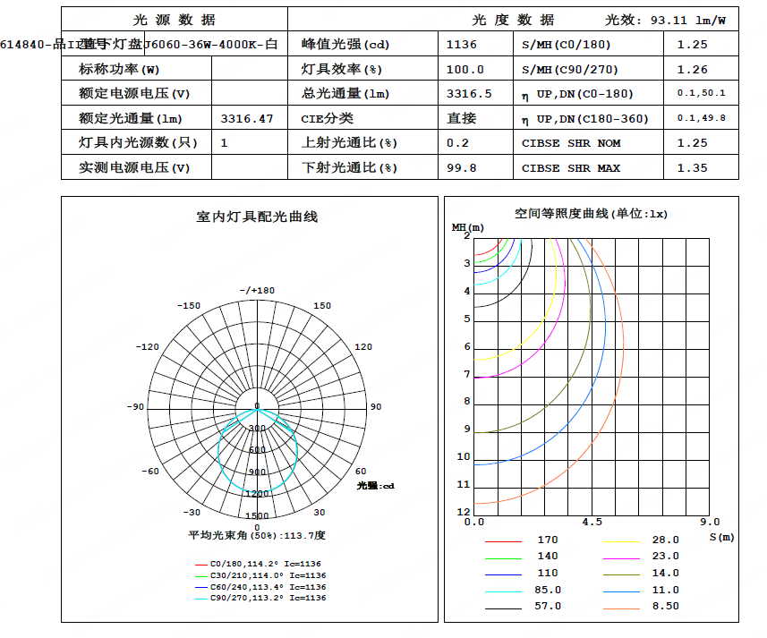
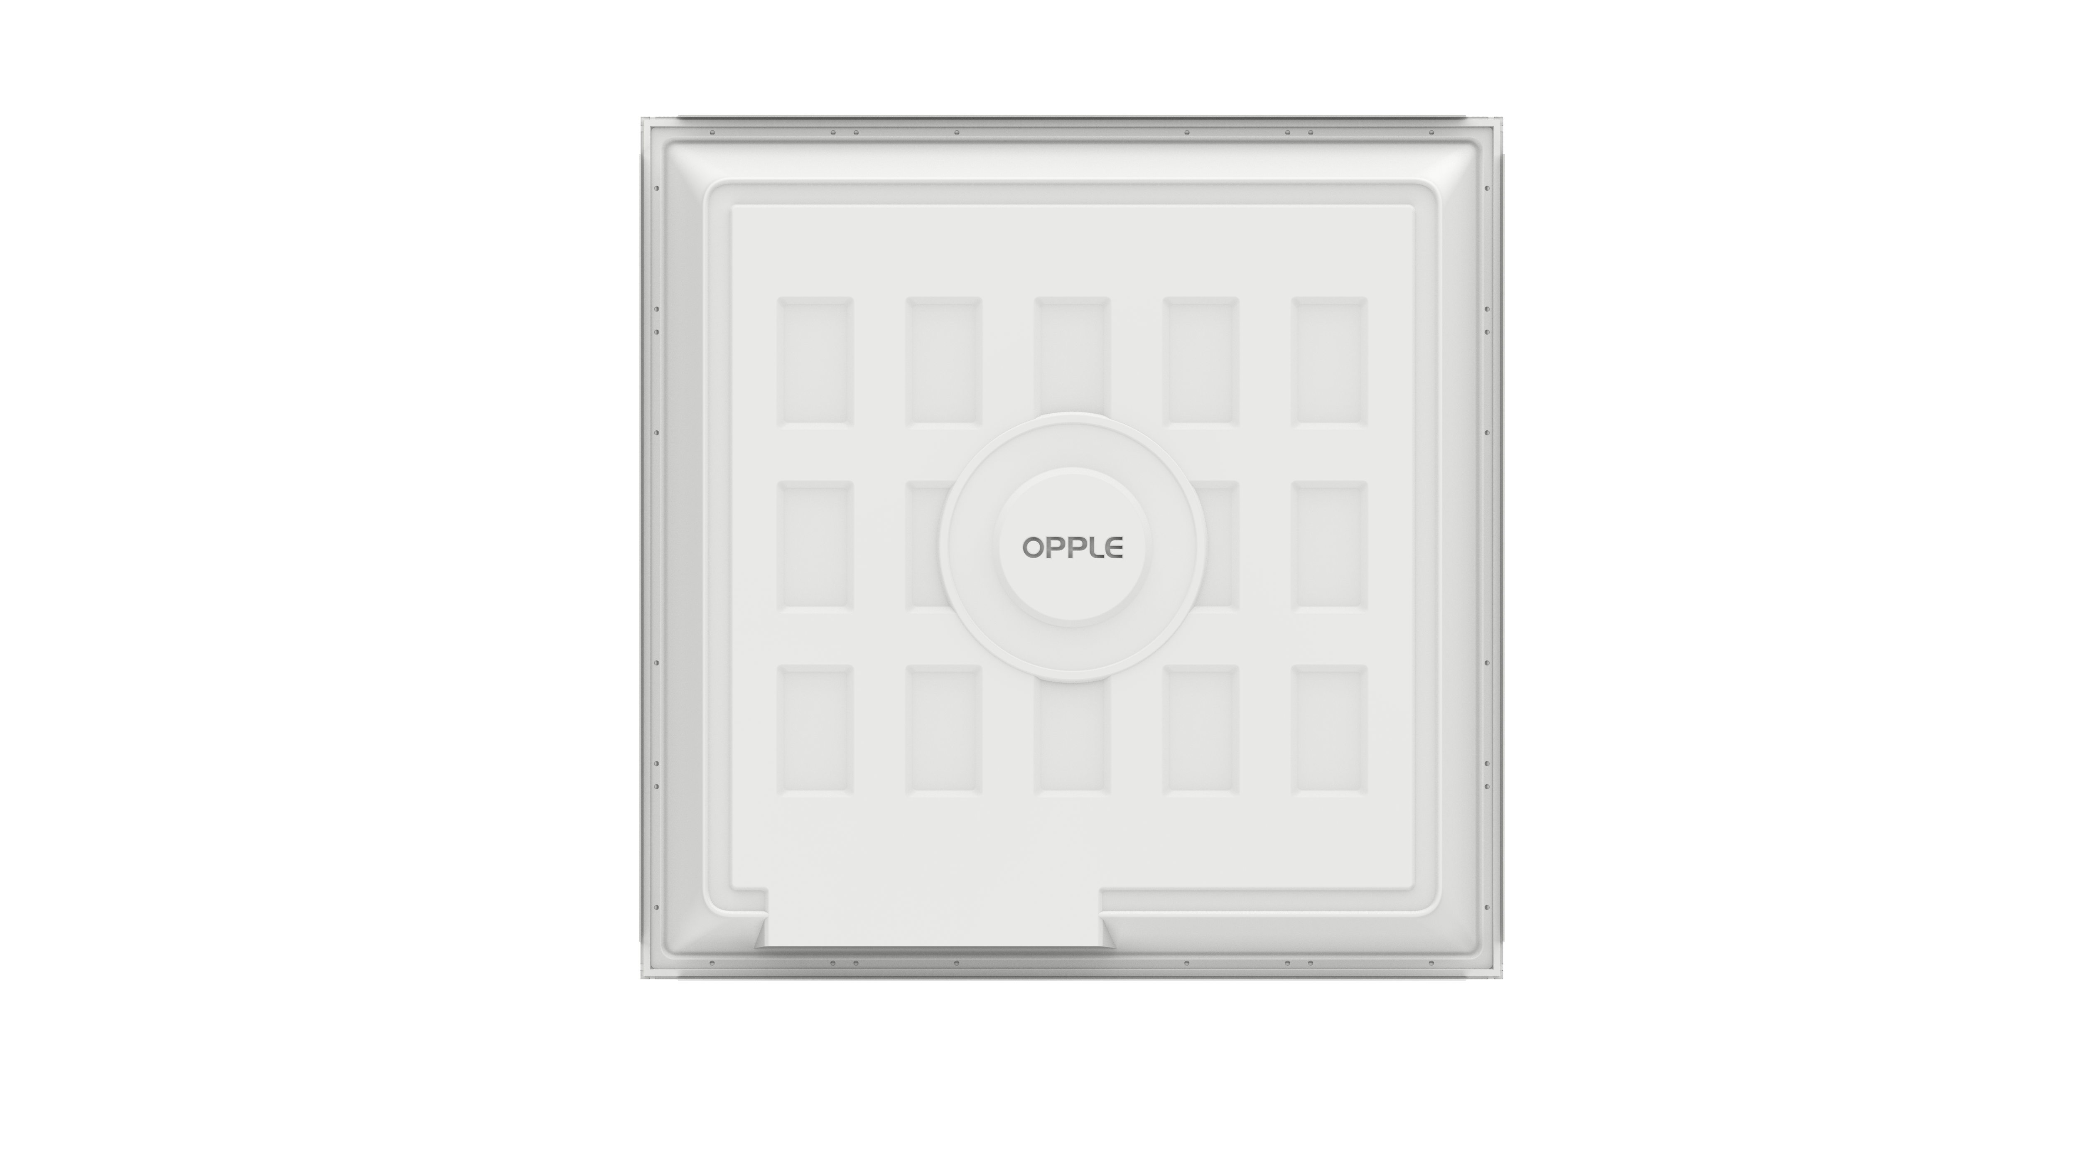
核心卖点 | 节能减排
光源新排布，发光更均匀
更优光感体验
光效>80lm/W，整灯＞2880lm
实测数据更靠谱

Slide 6
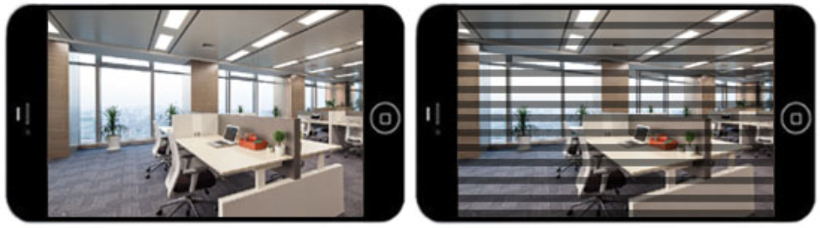
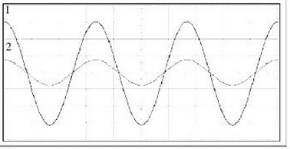
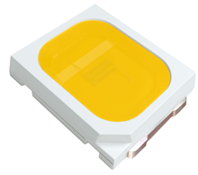
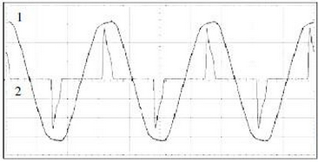
核心卖点 | 无频闪* 长寿命
低 谐波含量
高 谐波含量
功率因数0.95
无频闪*电源设计
整灯寿命30000H
有效减少线路电流负荷，同时有效抑制谐波对其他设备的影响。
频闪无影响等级
频闪波动深度<1（100Hz频率下）
采用优质LED封装芯片
按每年工作365*8小时，使用寿命约10年
*无频闪均指无可视频闪

Slide 7
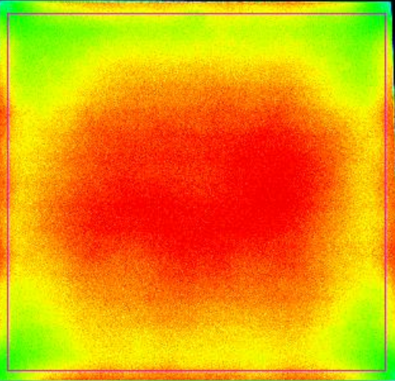
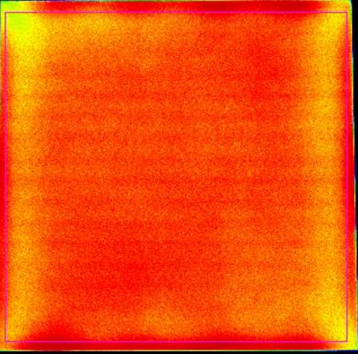
核心卖点 | 画面均匀 经久耐用
品II表面亮度均匀性实测
画面升级
光源排布升级 - 四周暗影改善，品II表面亮度均匀性提升。
强度升级
边框升级 - 由原先铝拼接升级为金属合金，强度更高
一体成型背板-贯穿式加强筋，简洁平整，有效防止灰尘及飞虫落入
多种安装方式
整灯厚度36mm & 两种安装结构：
三合一：1. 石膏板嵌入安装
2. 吊线安装
3. T型龙骨嵌入安装
集吊款：集成吊顶安装方式
品I 6060-36W
表面亮度分布图
品II 6060-36W
表面亮度分布图

Slide 8
产品形态
6060尺寸

Slide 9

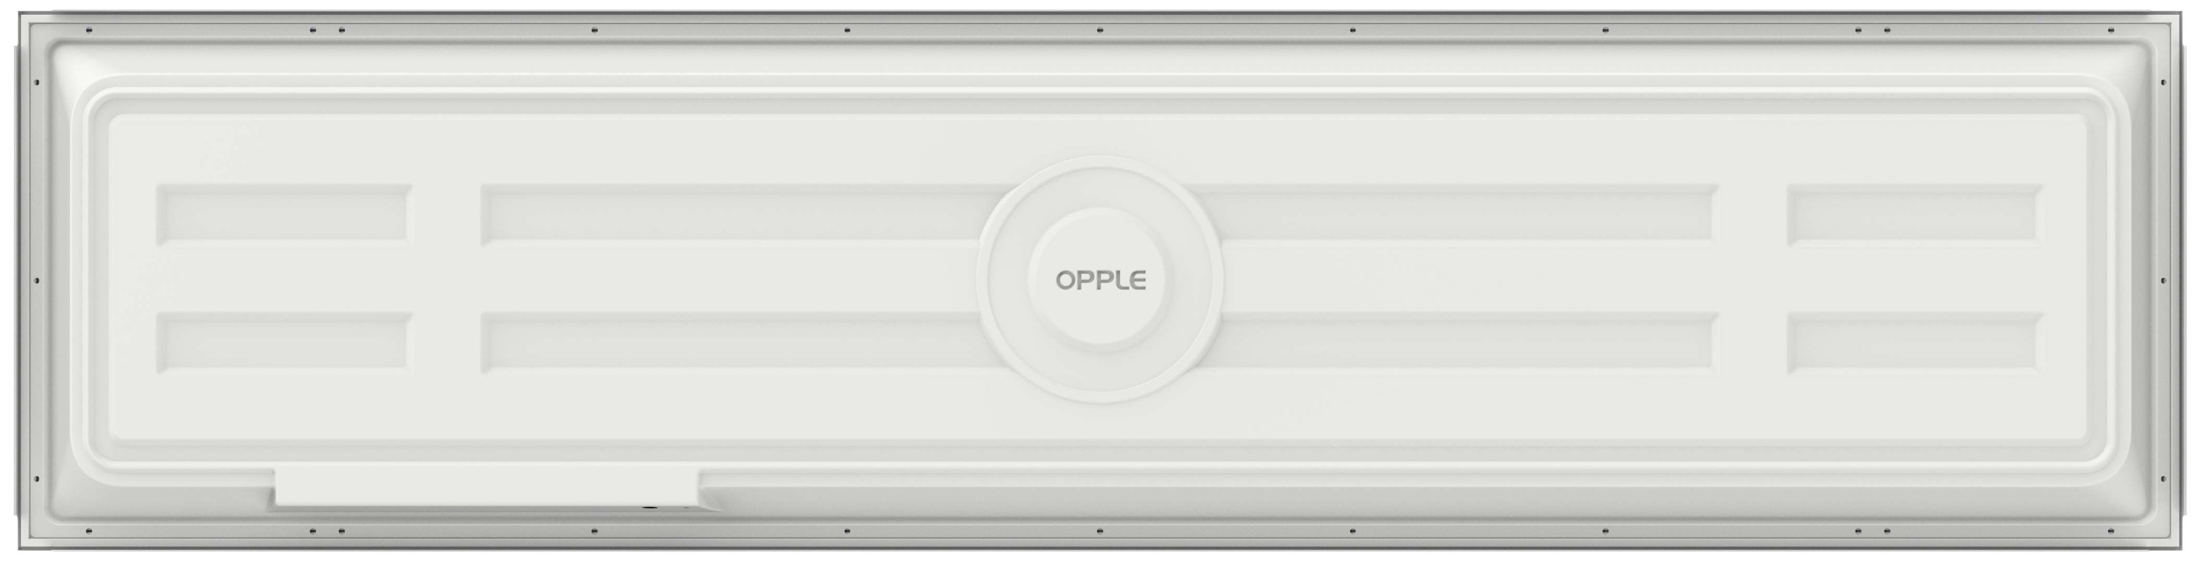
产品形态
3012尺寸

Slide 10
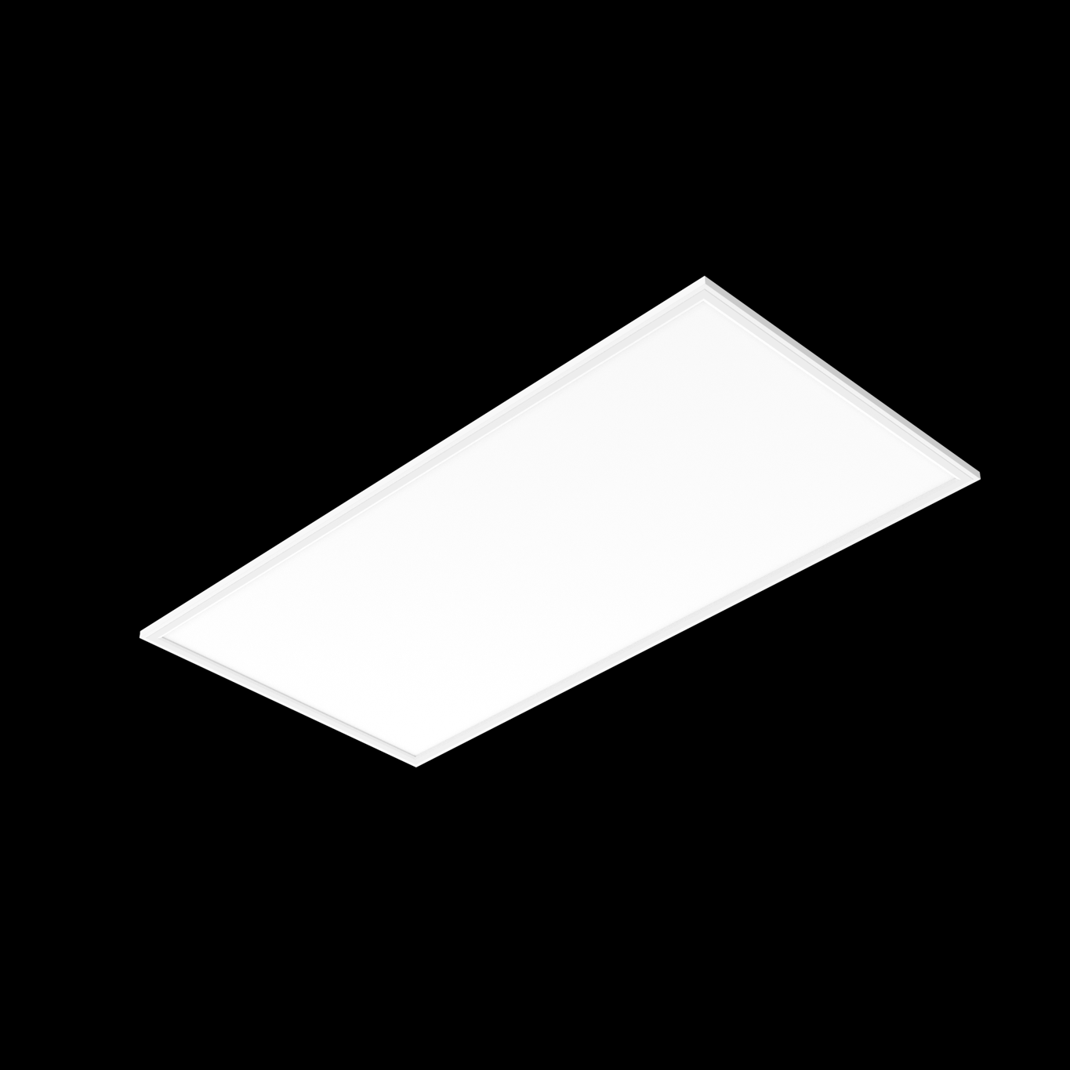
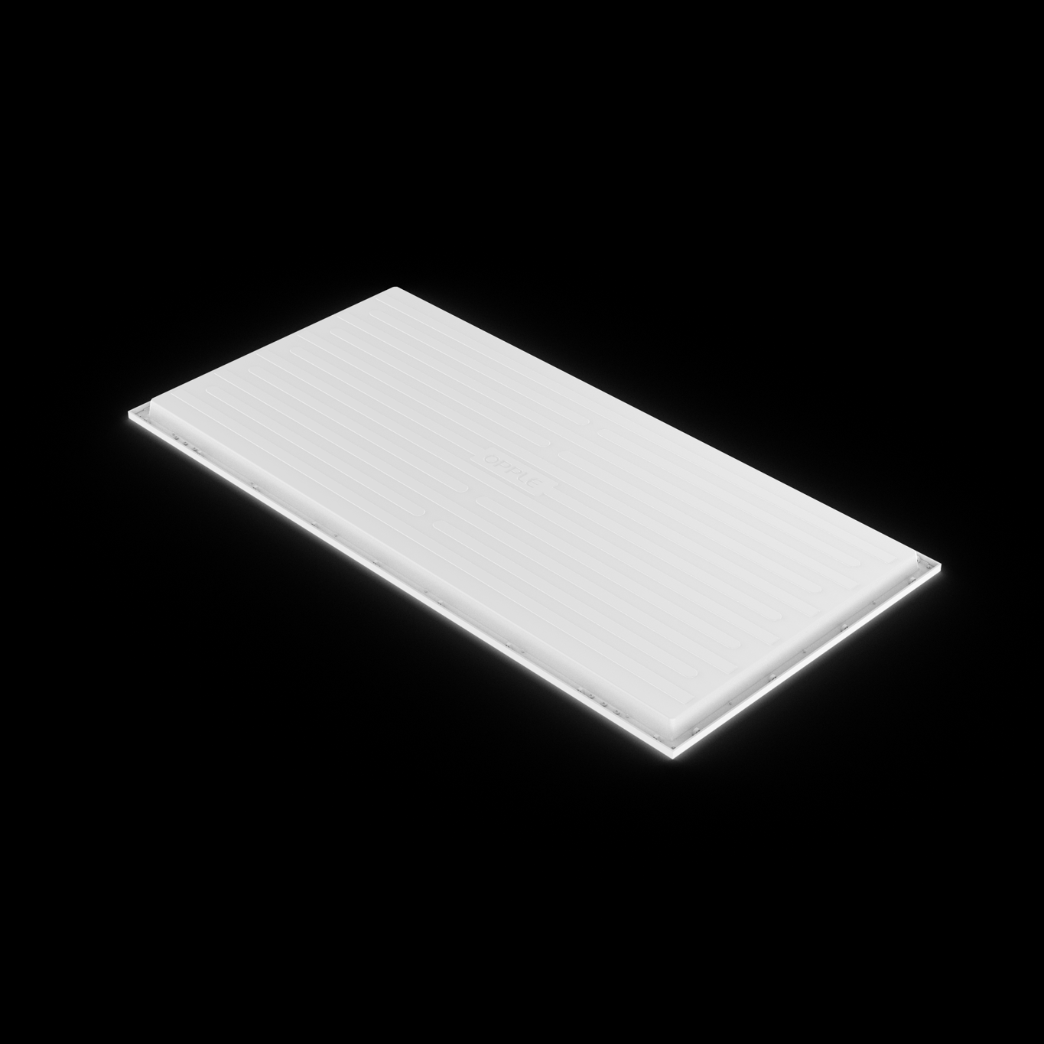
产品形态
6012尺寸

Slide 11
产品参数
SAP产品代码 | 产品描述 | 色温(K) | 显色指数Ra | 光效lm/W | 宣称光通量/lm | 产品尺寸(mm) | 产品开孔尺寸(mm) | 嵌入高度 | 功率因数 | 绝缘等级 Ⅰ/Ⅱ/Ⅲ | IP等级
542014008100 | LDP0103613840-品II直下灯盘6060-36W-4000K-白 | 4000 | 80 | 80 | 2880 | 595×595×35mm | 570×570 | 35 | 0.95 | Ⅰ | IP20
542014008200 | LDP0103613857-品II直下灯盘6060-36W-5700K-白 | 5700 | 80 | 80 | 2880 | 595×595×35mm | 570×570 | 35 | 0.95 | Ⅰ | IP20
542014008300 | LDP0103614840-品II直下灯盘J6060-36W-4000K-白 | 4000 | 80 | 80 | 2880 | 600×600×35mm | / | 35 | 0.95 | Ⅰ | IP20
542014008400 | LDP0103614857-品II直下灯盘J6060-36W-5700K-白 | 5700 | 80 | 80 | 2880 | 600×600×35mm | / | 35 | 0.95 | Ⅰ | IP20
542014008500 | LDP0103615840-品II直下灯盘3012-36W-4000K-白 | 4000 | 80 | 80 | 2880 | 295×1195×35mm | 270×1170 | 35 | 0.95 | Ⅰ | IP20
542014008600 | LDP0103615857-品II直下灯盘3012-36W-5700K-白 | 5700 | 80 | 80 | 2880 | 295×1195×35mm | 270×1170 | 35 | 0.95 | Ⅰ | IP20
542014008700 | LDP0103616840-品II直下灯盘J3012-36W-4000K-白 | 4000 | 80 | 80 | 2880 | 300×1200×35mm | / | 35 | 0.95 | Ⅰ | IP20
542014008800 | LDP0103616857-品II直下灯盘J3012-36W-5700K-白 | 5700 | 80 | 80 | 2880 | 300×1200×35mm | / | 35 | 0.95 | Ⅰ | IP20
542014008900 | LDP0107203840-品II直下灯盘6012-72W-4000K-白 | 4000 | 80 | 80 | 5760 | 595×1195×35mm | 570×1170 | 35 | 0.95 | Ⅰ | IP20
542014009000 | LDP0107203857-品II直下灯盘6012-72W-5700K-白 | 5700 | 80 | 80 | 5760 | 595×1195×35mm | 570×1170 | 35 | 0.95 | Ⅰ | IP20
542014009100 | LDP0107204840-品II直下灯盘J6012-72W-4000K-白 | 4000 | 80 | 80 | 5760 | 600×1200×35mm | / | 35 | 0.95 | Ⅰ | IP20
542014009200 | LDP0107204857-品II直下灯盘J6012-72W-5700K-白 | 5700 | 80 | 80 | 5760 | 600×1200×35mm | / | 35 | 0.95 | Ⅰ | IP20
542014009300 | LDP0104802857-品II直下灯盘6060-48W-5700K-白 | 5700 | 80 | 80 | 3840 | 595×595×35mm | 570×570 | 35 | 0.95 | Ⅰ | IP20
542014009400 | LDP0104801857-品II直下灯盘J6060-48W-5700K-白 | 5700 | 80 | 80 | 3840 | 600×600×35mm | / | 35 | 0.95 | Ⅰ | IP20
542014009500 | LDP0104804857-品II直下灯盘3012-48W-5700K-白 | 5700 | 80 | 80 | 3840 | 295×1195×35mm | 270×1170 | 35 | 0.95 | Ⅰ | IP20
542014009600 | LDP0104803857-品II直下灯盘J3012-48W-5700K-白 | 5700 | 80 | 80 | 3840 | 300×1200×35mm | / | 35 | 0.95 | Ⅰ | IP20

Slide 12
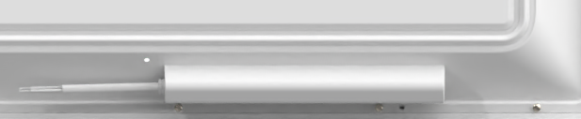

产品新老对比
产品规格 | 老品 品I | 新品 品II
电源 | 外挂 | 内置
边框 | 铝拼接 | 金属边框* 强度更高
画面效果 | 中心强度过高，视觉效果四周发暗 | 目视、亮度计测试均匀性更高
*金属边框计划将在9月上线

Slide 13
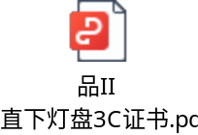
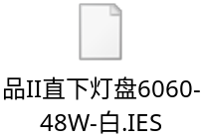
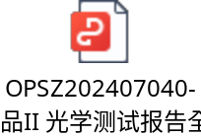

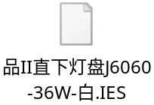
迭代清单
老品SKU | 老品物料描述 | 新品SKU | 新品物料描述
542003093501 | LDP01036017-品直下灯盘6060-36W-4000K-白 | 542014008100 | LDP0103613840-品II直下灯盘6060-36W-4000K-白
542003093600 | LDP01036017-品直下灯盘6060-36W-5700K-白 | 542014008200 | LDP0103613857-品II直下灯盘6060-36W-5700K-白
542003094100 | LDP01036019-品直下灯盘J6060-36W-4000K-白 | 542014008300 | LDP0103614840-品II直下灯盘J6060-36W-4000K-白
542003094200 | LDP01036019-品直下灯盘J6060-36W-5700K-白 | 542014008400 | LDP0103614857-品II直下灯盘J6060-36W-5700K-白
542003093700 | LDP01036018-品直下灯盘3012-36W-4000K-白 | 542014008500 | LDP0103615840-品II直下灯盘3012-36W-4000K-白
542003093800 | LDP01036018-品直下灯盘3012-36W-5700K-白 | 542014008600 | LDP0103615857-品II直下灯盘3012-36W-5700K-白
542003094300 | LDP01036020-品直下灯盘J3012-36W-4000K-白 | 542014008700 | LDP0103616840-品II直下灯盘J3012-36W-4000K-白
542003094400 | LDP01036020-品直下灯盘J3012-36W-5700K-白 | 542014008800 | LDP0103616857-品II直下灯盘J3012-36W-5700K-白
542003149700 | LDP0104803品直下灯盘6060-48W-5700K-白 | 542014009300 | LDP0104802857-品II直下灯盘6060-48W-5700K-白
542003149800 | LDP0104804品直下灯盘J6060-48W-5700K-白 | 542014009400 | LDP0104801857-品II直下灯盘J6060-48W-5700K-白
542003149500 | LDP0104801品直下灯盘3012-48W-5700K-白 | 542014009500 | LDP0104804857-品II直下灯盘3012-48W-5700K-白
542003149600 | LDP0104802品直下灯盘J3012-48W-5700K-白 | 542014009600 | LDP0104803857-品II直下灯盘J3012-48W-5700K-白
542003052200 | LDP0107201B840-品直下灯盘6012-72W-4000K-白 | 542014008900 | LDP0107203840-品II直下灯盘6012-72W-4000K-白
542003053200 | LDP0107201B857-品直下灯盘6012-72W-5700K-白 | 542014009000 | LDP0107203857-品II直下灯盘6012-72W-5700K-白
542003053300 | LDP0107202B840-品直下灯盘J6012-72W-4000K-白 | 542014009100 | LDP0107204840-品II直下灯盘J6012-72W-4000K-白
542003052400 | LDP0107202B857-品直下灯盘J6012-72W-5700K-白 | 542014009200 | LDP0107204857-品II直下灯盘J6012-72W-5700K-白
产品资料：
*其他资料请登录至共享盘下载

